Slide 1
Каталог малоизвестных памятников военной истории в районе
государственного учреждения образования
«Учебно-педагогический комплекс
детский сад – средняя школа №12
г. Могилева»
Автор:
Новикова Галина Дмитриевна,
учитель истории

Slide 2
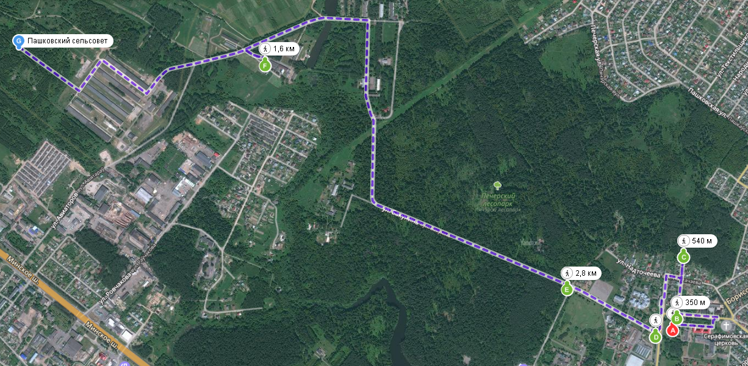
Схема маршрута
4
3
2
1
Памятник пациентам психиатрической больницы, замученным в годы Великой Отечественной войны.
Захоронение, находящееся на территории Печерского лесопарка.
Памятник артиллеристам и саперам.
Обелиск и захоронение, находящиеся на территории 188-й гвардейской Новгородской Краснознаменной, орденов Суворова и Кутузова II степени инженерной бригады.

Slide 3
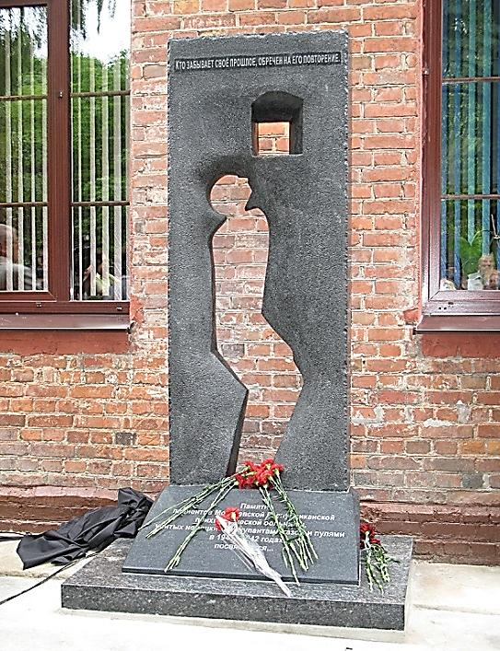
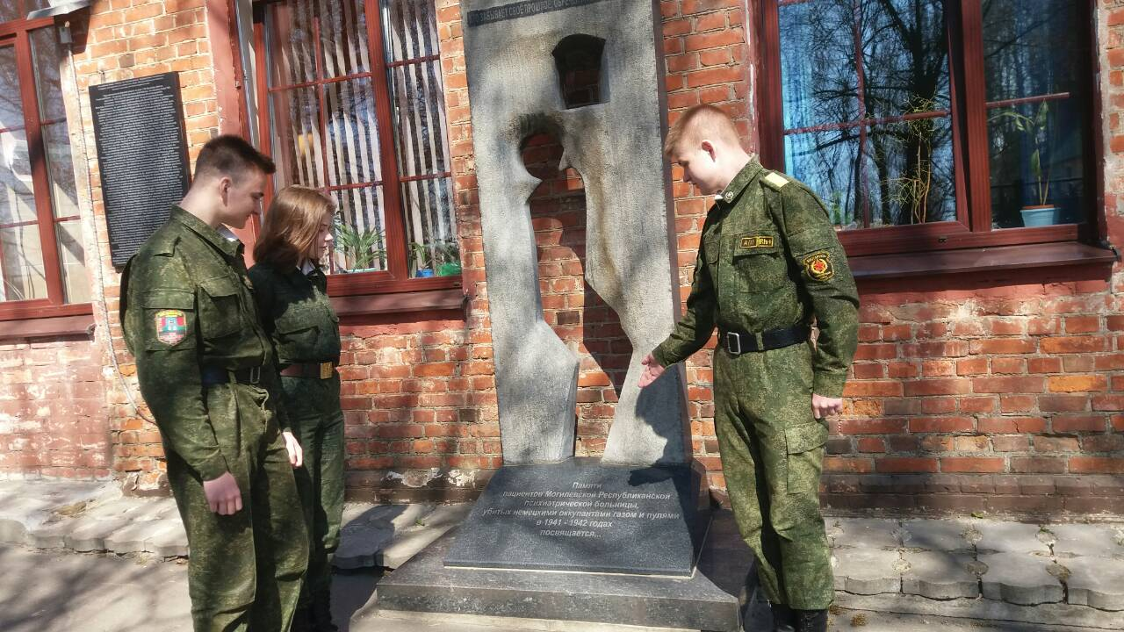
Памятник пациентам областной психиатрической больницы, убитым нацистами в годы Второй мировой войны. Большое значение этот памятник имеет не только для жителей Могилёва, на самом деле инициаторами и даже спонсорами проекта стали немецкие врачи города Гейдельберг, где память погибших пациентов уже была увековечена.
Сегодня ещё стоит тот корпус Могилёвской больницы, где в 1941 - 1942 гг. около 1500 пациентов, медперсонала и врачей медучреждения нацисты отправили в «экспресс-душегубке». Именно под окнами этого злосчастного места (11-е отделение Могилёвской психиатрической больницы) и установлен в 2009 году памятник работы могилевского скульптора Александра Минькова. Скульптура представляет собой двухметровую плиту из чёрного карельского гранита, внутри которой высечена человеческая фигура. Обречённый на смерть тянется к свету в окне.
Газовые камеры, наподобие той, что действовала в Могилёвской психиатрической больнице в 1941 году, существовали и в самой Германии. Процесс умерщвления людей в таких камерах условно называли «Т4». Учёным Герритом Хойендорфом даже была найдена документальная хроника – 35 секунд киноплёнки, на которых пациенты психиатрической клиники заходят в газовую камеру.
К схеме

Slide 4
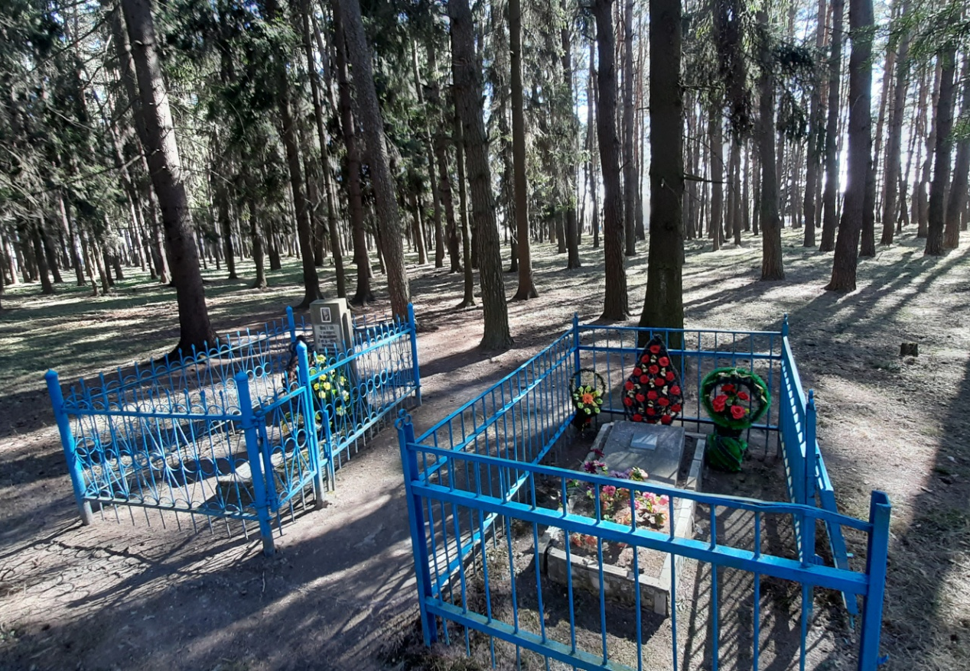
Захоронение, находящееся на территории Печерского лесопарка.
Размеры захоронения ширина - по 2м., длина - по 3м. Надгробие из бетонной плиты высотой 1,5м., ограждение металлическое, железобетонный обелиск.
Две рядом стоящие индивидуальные могилки. Здесь покоятся Новиков Т.Н. и Погодин И.П., захороненные 16 сентября 1941 года местными жителями. Сегодня весьма сложно найти свидетелей того времени. По рассказам старожилов кто-то донёс немцам о раненом солдате. Военнослужащий был схвачен и расстрелян, расстрелян был и местный житель. Говорят, что за могилками ухаживали родственники, но это было ещё в 70-80-е годы. Учащиеся нашей школы ухаживают за захоронениями, красят, чистят ограды, убирают листву. В праздничные дни приносят цветы.
Далее

Slide 5
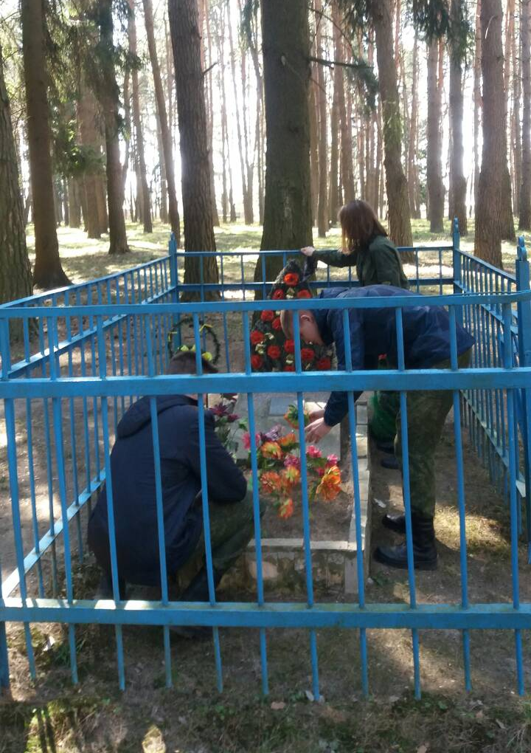
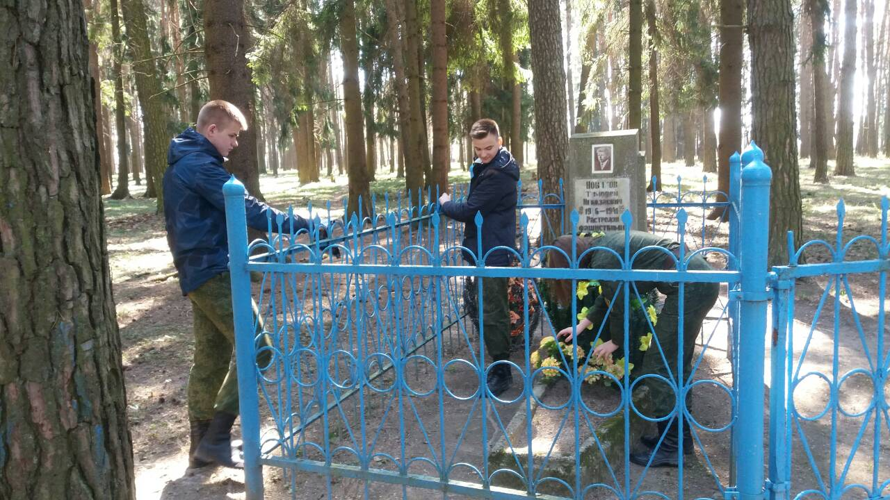
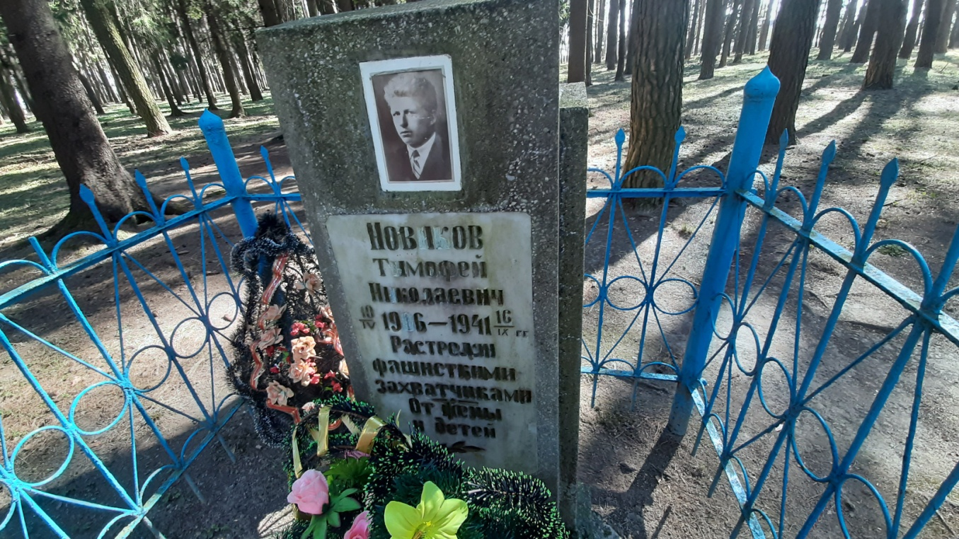
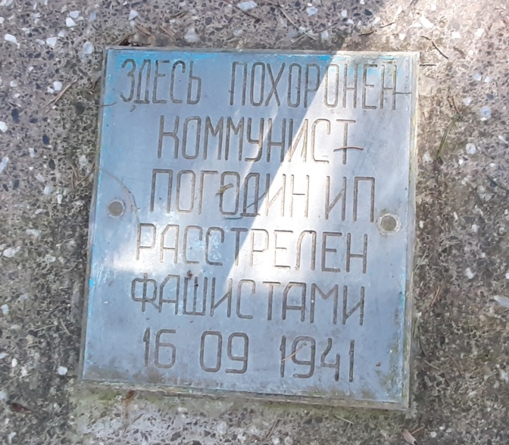
Назад
К схеме

Slide 6
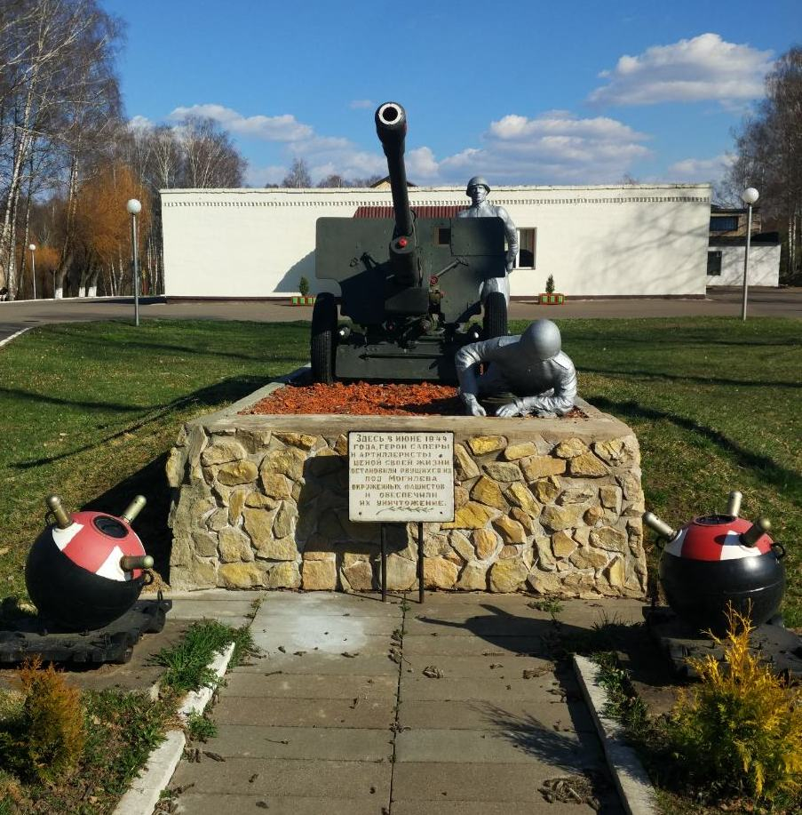
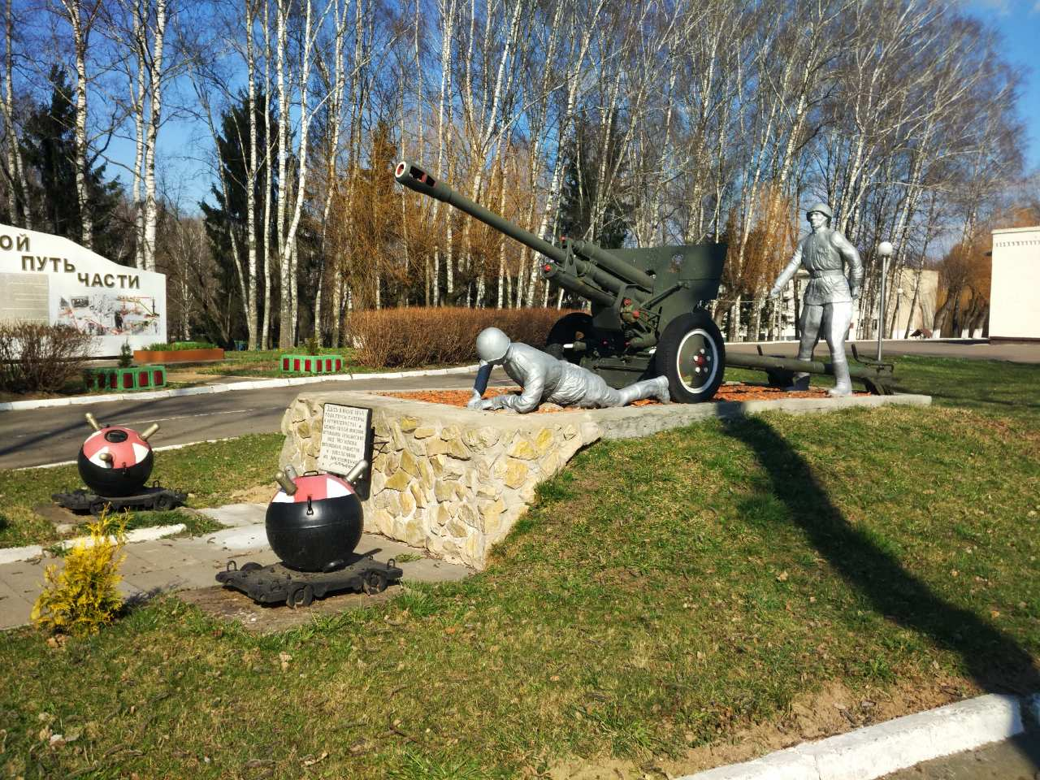
Памятник артиллеристам и сапёрам находится на территории 188-й гвардейской Новгородской Краснознаменной, орденов Суворова и Кутузова II степени инженерной бригады (воинской части №72471).
Установлен в 1964 в честь воинов, погибших в июне 1944 года при освобождении Могилёва от немецко-фашистских захватчиков. В связи с реконструкцией памятник перенесен с левого берега р. Дубровенки, на правый ближе к штабу части. Памятник состоит из 57-миллиметрового орудия на постаменте и скульптурной композиции — два сапёра и артиллерист.
27 июня 1944 войска 49-й и 50-й армий 2-го Белорусского фронта завершили в Могилёве окружение противника, который 6 раз контратаковал, пытаясь вырваться из кольца. Одна из контратак произошла в районе д. Пашкова, правее шоссе Могилёв — Минск. Советские воины — артиллеристы и сапёры — ценой своей жизни остановили гитлеровцев, вырвавшихся из окружения.
К схеме

Slide 7
Захоронение, находящееся на территории 188-й гвардейской Новгородской Краснознаменной орденов Суворова и Кутузова II степени инженерной бригады. В память о массовом расстреле поставлен обелиск.
Мы знаем о крупных захоронениях в Республике Беларусь, Европе, но нам мало известно о массовых захоронениях, которые находятся рядом, что является большой ошибкой. Примером захоронения, ни в чём невинных мирных жителей является захоронение массового уничтожения граждан в годы Великой Отечественной войны, на территории воинской части 72471 города Могилёва. Здесь было расстреляно около 30 тысяч человек. Доказательством являются воспоминания могилевчанки Бигдай Веры Даниловны. А ведь большая часть жителей города Могилёва, не знают об этой братской могиле как и о многих других. Учащиеся класса военно-патриотической направленности «Учебно-педагогического комплекса детский сад средняя школа №12 г. Могилева» посетили вместе с военнослужащими воинской части 72471 захоронение массового уничтожения граждан в годы Великой Отечественной войны, благоустроили его.
Далее

Slide 8
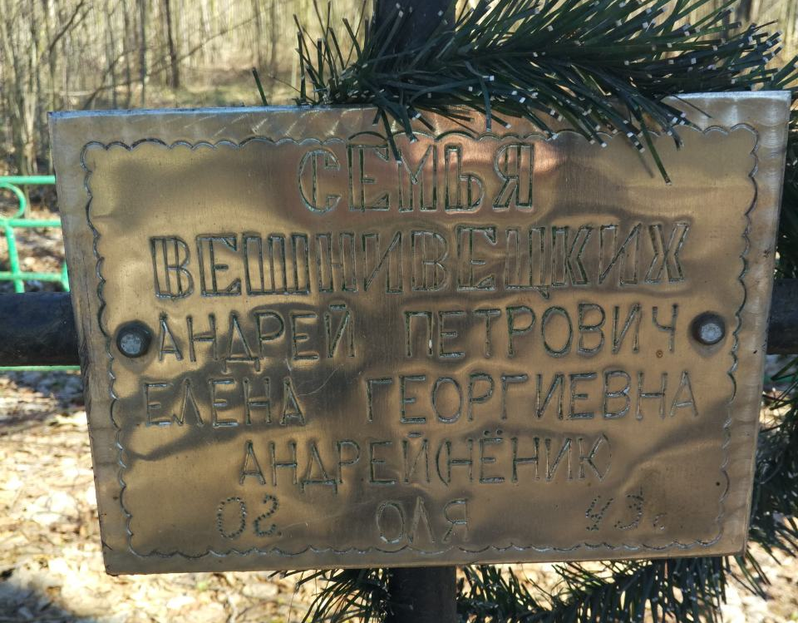
Бигдай Вера Даниловна (1931-2002) – Расстрелы в Пашково
«В 1943 г. Я была свидетелем расстрела еврейских семе, коммунистов, пленных в поселке Пашково. Немцы, полицаи вывозили их к противотанковому рву, обнесенному изгородью из шпал, где-то всего в полукилометре от нашего поселка. Там сейчас стоит памятник. Трупы расстрелянных людей убийцы потом сжигали, чтобы освободить место для новых жертв. Мне тогда было 12 лет. Когда приезжал «черный ворон» вместе со старшей сестрой мы подползали к котловану. Сестра меня не пускала, боялась, а я вырывалась и убегала. Я думала «Вдруг кто-то остался в живых?» Мы слышали страшные вопли, плач детей. Особенно запомнился один пронзительный детский крик «Ой мамочка, ой Розочка!» Потом автоматные очереди, и все стихало до следующего приезда «Черного ворона». Убитых и раненых сваливали в яму, присыпали землей.
Расстрельная команда уединялась в здании гестапо. Там они напивались, а ночью жгли трупы. Трупы жгли, чтобы скрыть следы преступлений, чтобы скрыть, сколько людей погубили.
Это было уже после поражения фашистов под Сталинградом и Москвой.
От едкого сизоватого дыма и запаха горелого мяса мы дома просто задыхались. Есть мы тогда не могли.
На расстрел привозили заключенных из концлагеря и гетто. Акции, которым мы с сестрой были свидетелями, начались где-то в сентябре 1943 г. И продолжались месяца два почти каждый день. Знаю, что людей привозили из Чаус, и из Шклова. Расстрелы были и в начале войны, но тайно, скрытно. Евреям, заключенным концлагеря объявляли, что их перевозят на другое место. Они надевали лучшую одежду и брали с собой все самое ценное. Здесь их заставляли раздеться. Забирали одежду и обувь. Кожаные голенища от сапог отсылали в Германию. Даже зубы выбивали, чтобы снять золотые коронки…
Назад
Далее

Slide 9
Там же в Пашково, 14 октября 1943 г. Был сожжен мой отец. В тот день одному партизану удалось спастись. Он был ранен в плечо, потерял сознание и вместе с убитыми был брошен в котлован. Когда трупы начали жечь, мужчина от боли пришел в себя. Пьяные гестаповцы его не заметили. Перед расстрелом, убийцы даже сняли с него одежду и сапоги и оставили в нижнем белье.
Однажды днем мы с сестрой по картофельному полю пробрались к месту расстрелов. Сестра меня удерживала, но я вырвалась прибежала к яме. Я увидела на земле детскую бутылочку с молоком и соской. Земля еще шевелилась. Мне показалось, что что-то возле меня так пролетело, «фью». Я подумала что это душа отца и упала в обморок. Ко рву не подходила. Рядом с траншеей был военный городок. Я зашла в здание солдатской столовой. У меня не было страха за свою жизнь, не понимала тогда, что если бы меня заметили, то обязательно бы убили как свидетельницу. На полу валялось множество серых книжечек. Я сразу не поняла, что это паспорта убитых людей. Тысячи паспортов. Я подняла и посмотрела несколько. В основном мне попадались документы евреев из Шклова. В большой соседней комнате весь пол был устлан отрезанными от новых хромовых сапог колодками, подошвами. Это было жутко. Я остолбенела и думала «Люди ли те, кто сделал это?»
В 60-х годах на суде в последнем слова Райх, немецкий офицер, родом с Поволжья, который допрашивал мою сестру в гестапо, все признал, но просил, что бы месть не распространялась на его сыновей, что бы дети не отвечали за его преступления. Но ведь наши дети отвечали! Их убивали, сжигали. Убийцу приговорили к расстрелу.
Из книги «История Могилевского Еврейства». Документы и люди. Книга вторая, часть вторая. С. 253-254.
Назад
Далее

Slide 10
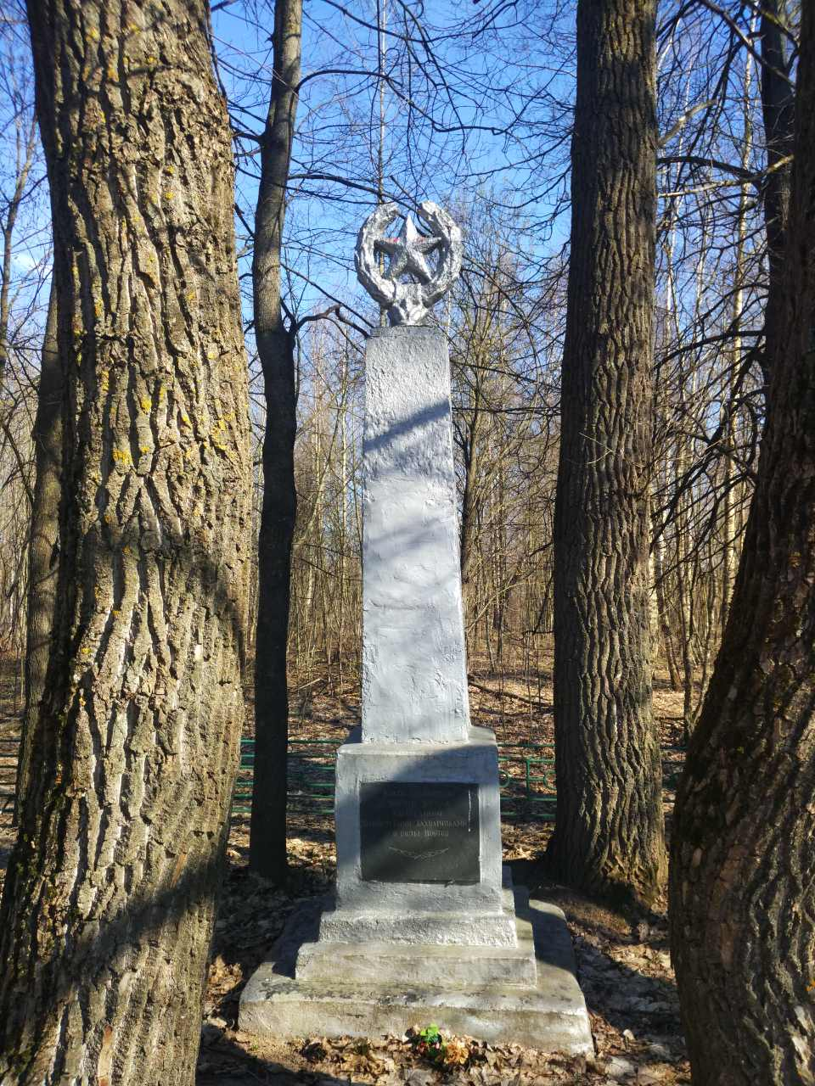
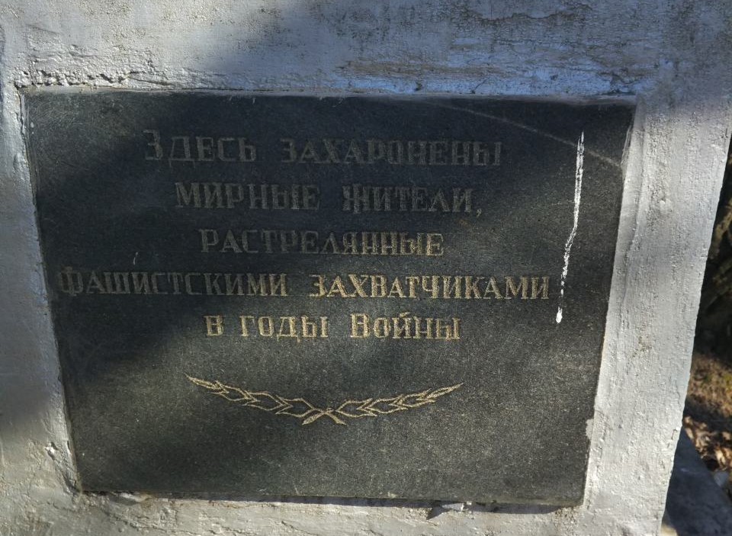
Оценка современного состояния памятника в Печерском лесопарке, обелиска на территории 188-й гвардейской Новгородской Краснознаменной орденов Суворова и Кутузова II степени инженерной бригады показывает, что сохранности памятников должно уделяться больше внимания. Учащиеся могут сделать косметическую уборку, но реконструировать мы не сможем. Хотелось бы выразить просьбу к администрации города, общественным организациям оказать финансовую помощь в реконструкции памятника на захоронении Погодина в Печерском лесопарке, обелиска на территории 188-й гвардейской Новгородской Краснознаменной орденов Суворова и Кутузова II степени инженерной бригады. Время идет вперед, что-то разрушается, теряет свой вид, но значение этих объектов весьма значимо как для нашего поколения, так и для будущего.
Воспитание всесторонне развитой гармоничной личности, воспитание чувства любви к Родине, воспитание сознательности и ответственности не только за свою жизнь, но и за судьбы других людей, за все, что нас окружает, что дорого нам, является главной задачей молодого поколения.
Назад
К схеме

